Slide 1




ROTEIRO FORMATIVO
EDUCAÇÃO ANTIRRACISTA
5º ENCONTRO

Slide 2



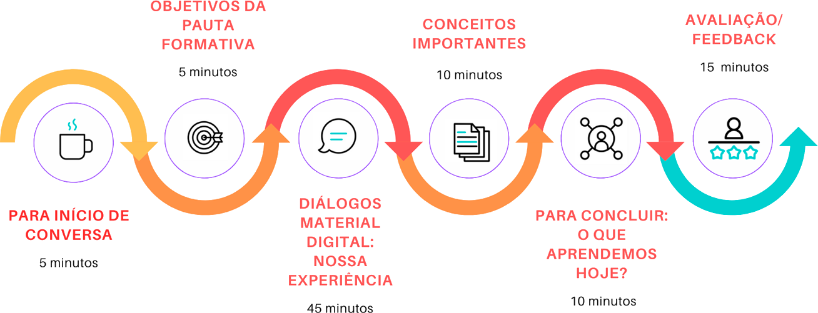
PERCURSO FORMATIVO
Educação Antirracista
Notes:
Link do Canva: https://www.canva.com/design/DAF5CcgQjS0/wnc8v7qfcKbyPDV94hwoEg/edit?utm_content=DAF5CcgQjS0&utm_campaign=designshare&utm_medium=link2&utm_source=sharebutton

Slide 3

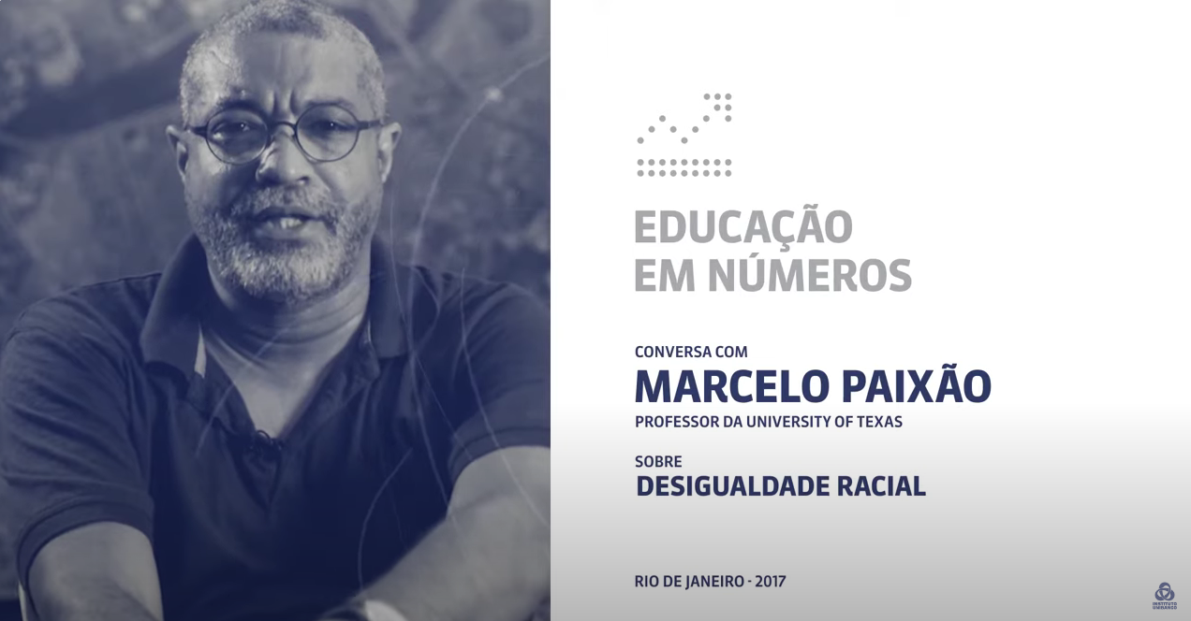
PARA INÍCIO DE CONVERSA
Educação Antirracista
Taxa de homicídios, por 100 mil jovens 2017
Raça/cor Total Homens Mulheres
Branca 34,0 63,5 5,2
Preta ou parda 98,5 185,0 10,1
Pessoas de 15 a 29 anos de idade
https://biblioteca.ibge.gov.br/visualizacao/livros/liv101681_informativo.pdf. Acesso em: 2 abr. 2024.
A desigualdade racial no Brasil é questão de opinião?
Marcelo Paixão – Desigualdade Racial | https://youtu.be/uUQy4bsg6xE
Os dados que mostram a desigualdade entre brancos e negros no Brasil. Política, crime, trabalho e renda: onde quer que se olhe, brancos e negros moram em dois países completamente diferentes.
Revista Exame Brasil, 20/11/2018
https://exame.com/brasil/os-dados-que-mostram-a-desigualdade-entre-brancos-e-negros-no-brasil/. Acesso em: 2 abr. 2024.
Negros são 75% entre os mais pobres; brancos, 70% entre os mais ricos. 13/11/2019
https://noticias.uol.com.br/cotidiano/ultimas-noticias/2019/11/13/percentual-de-negros-entre-10-mais-pobre-e-triplo-do-que-entre-mais-ricos.htm?cmpid=copiaecola. Acesso em: 2 abr. 2024.
“Brancos têm rendimento cerca de 40% maior do que negros, mostra pesquisa do IBGE”
CNN Brasil, 11/11/2022.
https://www.cnnbrasil.com.br/economia/brancos-tem-rendimento-cerca-de-40-maior-do-que-negros-mostra-pesquisa-do-ibge/. Acesso em: 2 abr. 2024.
A composição por raça/cor era: 52,7% de brancos, 41,4% de pardos; 6% de pretos; 0,4% amarelos e 0,2% indígenas (2003). Isso significa que quase metade da população brasileira é potencialmente vítima das discriminações raciais e sofre com as desigualdades – educacionais, no mercado de trabalho, no acesso a bens e serviços.
https://www.ipea.gov.br/retrato/pdf/primeiraedicao.pdf. Acesso em: 2 abr. 2024.
Os dados, ano a ano, são claros e estão disponíveis. Mas, como utilizá-los na sala de aula? Como dialogar com os alunos?
Notes:
Nota: Toda a fala do Prof Dr. Marcelo Paixão está completamente fundamentada nos dados ao lado.
Link do vídeo: https://www.youtube.com/watch?v=FBTl_po3F4k&t=12s&ab_channel=ElixComunica%C3%A7%C3%A3o https://youtu.be/uUQy4bsg6xE

Slide 4


OBJETIVOS DA PAUTA FORMATIVA
Educação Antirracista
OBJETIVOS
Dialogar para encontrar estratégias práticas que contribuam para a quebra do paradigma racial em sala de aula.
Utilizar o DUA – Desenho Universal para a Aprendizagem – como ferramenta metodológica constante.
Notes:
link da imagem: http://portal.mec.gov.br/secad/arquivos/pdf/racismo_escola.pdf

Slide 5

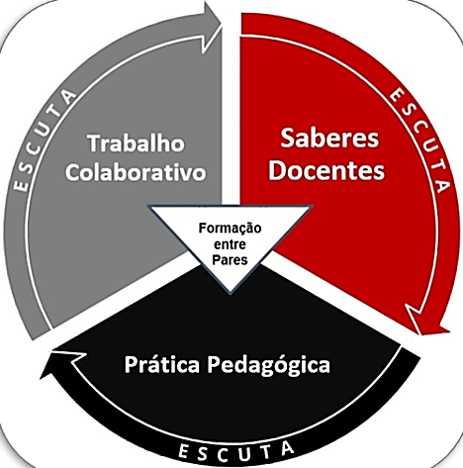
DIÁLOGO SOBRE O USO DO MATERIAL DIGITAL
Educação Antirracista – Nossa experiência
LETRAMENTO
RACIAL
CURRÍCULO
E PRÁTICAS
PEDAGÓGICAS
AÇÕES
ANTIRRACISTAS NO
ÂMBITO DA GESTÃO
Resgatando:
O letramento racial é a capacidade de compreender como as relações sociais, notadamente as étnico-raciais, se dão nos mais diferentes contextos e situações, suas consequências e desdobramentos.
O letramento racial tem estreita relação com a Competência 9 da BNCC, reiterada pelo Currículo Paulista, uma vez que aponta para a necessidade do exercício do respeito aos direitos humanos e da valorização da diversidade:
Empatia e Cooperação — Exercitar a empatia, o diálogo, a resolução de conflitos e a cooperação, fazendo-se respeitar e promovendo o respeito ao outro e aos direitos humanos, com acolhimento e valorização da diversidade de indivíduos e de grupos sociais, seus saberes, identidades, culturas e potencialidades, sem preconceitos de qualquer natureza (São Paulo, 2019, p. 30).
Notes:
https://multiplicasp.educacao.sp.gov.br/wp-content/uploads/2023/12/documentoorientadormultiplicaspv06.pdf.

Slide 6
DIÁLOGO SOBRE O USO DO MATERIAL DIGITAL
Educação Antirracista – Nossa experiência
LETRAMENTO
RACIAL
CURRÍCULO
E PRÁTICAS
PEDAGÓGICAS
AÇÕES
ANTIRRACISTAS NO
ÂMBITO DA GESTÃO
O professor deve ter conhecimentos teóricos sólidos em educação e no DUA. No entanto, o que se percebe (inclusive na realidade brasileira) é que os professores ainda desconhecem as leis de inclusão, bem como as estratégias pedagógicas que beneficiam todos os alunos (West; Novak; Mueller, 2016). Hering et al. (2017) apontaram a necessidade de os professores manterem um diálogo diário entre si e promoverem discussões sobre as práticas pedagógicas constantemente para garantir a aprendizagem dos alunos.
RIBEIRO, Glaucia Roxo de Pádua Souza; AMATO, Cibelle Albuquerque de la Higuera. Análise da utilização do desenho universal para aprendizagem. Cad. Pós-Grad. Distúrb. Desenvolv., São Paulo, v. 18, n. 2, p. 125-151, dez. 2018 .
Disponível em http://pepsic.bvsalud.org/scielo.php?script=sci_arttext&pid=S1519-03072018000200008&lng=pt&nrm=iso. Acesso em: 2 abr. 2024.
http://dx.doi.org/10.5935/cadernosdisturbios.v18n2p125-151.
Notes:
https://multiplicasp.educacao.sp.gov.br/wp-content/uploads/2023/12/documentoorientadormultiplicaspv06.pdf.

Slide 7
DIÁLOGO SOBRE O USO DO MATERIAL DIGITAL
Educação Antirracista – Nossa experiência
LETRAMENTO
RACIAL
CURRÍCULO
E PRÁTICAS
PEDAGÓGICAS
AÇÕES
ANTIRRACISTAS NO
ÂMBITO DA GESTÃO
No livro didático, a humanidade e a cidadania, na maioria das vezes, são representadas pelo homem branco e de classe média. A mulher, o negro e os povos indígenas, entre outros, são descritos pela cor da pele ou pelo gênero, para registrar sua existência.
Rosemberg (1985, p. 77) corrobora essa afirmativa, quando diz que “[...] o homem branco adulto proveniente dos estratos médios e superiores da população é o representante da espécie mais frequente nas estórias, aquele que recebe um nome próprio, aquele que se reveste da condição de normal”.
A invisibilidade e o recalque dos valores históricos e culturais de um povo, bem como a inferiorização dos seus atributos adscritivos, através de estereótipos, conduz esse povo, na maioria das vezes, a desenvolver comportamentos de autorrejeição, resultando em rejeição e negação dos seus valores culturais e em preferência pela estética e valores culturais dos grupos sociais valorizados nas representações.
SILVA, Ana Célia da. Superando o Racismo na escola. In: MUNANGA, Kabengele. 2. ed. rev.
Brasília: Ministério da Educação,
Secretaria de Educação Continuada, Alfabetização e Diversidade, 2005. 204 p.: il, p. 21.
Notes:
https://multiplicasp.educacao.sp.gov.br/wp-content/uploads/2023/12/documentoorientadormultiplicaspv06.pdf.

Slide 8

CONCEITOS IMPORTANTES
Desenho Universal para a Aprendizagem − DUA
Trabalhando melhor o conceito de DUA e sua aplicação.
“Tornar a vida das pessoas mais simples”. Foi com esse objetivo que um grupo de arquitetos na década de 1970 criou o conceito chamado Desenho universal. É uma maneira de pensar os ambientes e produtos para permitir o acesso do maior número possível de pessoas.
Aplicado à educação, se traduz em um modelo prático com o objetivo claro de reduzir as barreiras e ampliar as oportunidades para que cada estudante se desenvolva, guiado por um planejamento pedagógico e auxiliado por mídias digitais.
Tudo isso se apoia em profundas pesquisas sobre estudos sobre o cérebro e o processo de aprendizagem.
Desenho
Múltiplas formas, caminhos, desenhos para o ensino
Universal​​
Acessibilidade no currículo
Aprendizagem
Baseado nas neurociências: três redes cerebrais (reconhecimento,
estratégia e afetiva) para o aprendizado
Fonte: ATPC EFAPE – Inclusão Escolar e Desenho Universal para a Aprendizagem. Disponível em: www.youtube.com/watch?v=xAQLkKpLJas. Acesso em: 2 abr. 2024.​

Slide 9
CONCEITOS IMPORTANTES
Desenho Universal para a Aprendizagem − DUA
Desenho
Múltiplas formas, caminhos,
desenhos para o
ensino
Universal​​
Acessibilidade no currículo
Aprendizagem
Baseado nas neurociências: três redes cerebrais
(reconhecimento,
estratégia e afetiva) para o aprendizado
Qual vai ser a sua estratégia para falar das desigualdades raciais no Brasil?
Quatro pontos que podem contribuir para sua estratégia:
Observar e procurar entender as condições do seu grupo de alunos. Quais são os recursos que posso usar? Quais as dificuldades daquele grupo? Quais as questões sociais locais que podem ser abordadas? Quais pontos/dados podem ser usados a favor da sua estratégia?
Gerir sua sala com o objetivos claros para os alunos. Comandas claras geram mais engajamento e melhores resultados.
Propor atividades que engajem o aluno. É um jogo? É uma técnica de Lemov? É uma atividade própria? Qual a melhor maneira de movimentar sua sala?
Avaliar o aprendizado de maneira personalizada. Nem todos respondem da mesma maneira a uma proposta.
Fonte: ATPC EFAPE – Inclusão Escolar e Desenho Universal para a Aprendizagem. Disponível em: www.youtube.com/watch?v=xAQLkKpLJas. Acesso em: 2 abr. 2024. ​

Slide 10


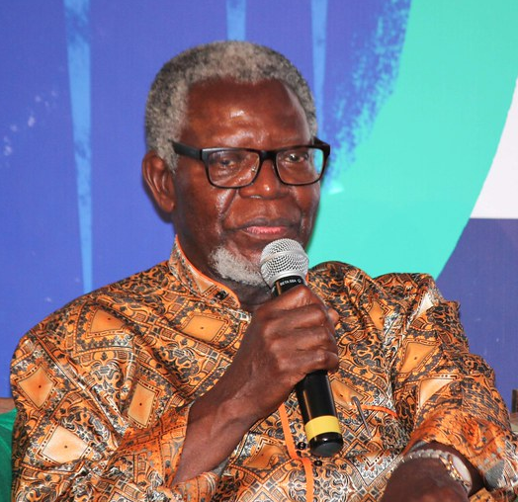
PARA CONCLUIR
Educação Antirracista
Pressupostos: o reconhecimento da informação a ser aprendida, a aplicação de estratégias para processar essa informação e o engajamento com a tarefa de aprendizagem.
Nem todos os alunos têm acesso ao currículo, porque a escola planeja suas ações para um único tipo de aluno e desconsidera que os alunos diferem entre si nos aspectos físico, intelectual, social, cultural, econômico, nas habilidades, nos interesses e nas aptidões.
Resumindo DUA: o Desenho Universal para a Aprendizagem é um exemplo de uma abordagem educacional mais condizente com nossa convicção de que toda pessoa tem o direito de estudar e buscar o seu melhor como ser humano.
Obra indicada para estudo e aprofundamento no tema. Consta no site do MEC. É bastante simples e direta e discute um grande número de questões práticas para o dia a dia, incluindo propostas para atividades pedagógicas.
http://portal.mec.gov.br/secad/arquivos/pdf/racismo_escola.pdf. Acesso em: 2 abr. 2024.
Kabengele Munanga é um antropólogo e professor brasileiro-congolês. É especialista em antropologia da população afro-brasileira, atentando-se para a questão do racismo na sociedade brasileira.
Notes:
É importante possibilitar que os participantes também possam compartilhar aspectos que foram importantes no encontro.
link da imagem: https://www.flickr.com/photos/flica2016oficial/30294097812

Slide 11

AVALIAÇÃO DO ENCONTRO
Educação Antirracista
Ser descritivo | Ter uma proposta de diálogo, sem julgamentos, apenas relatando o que foi observado.
Ser específico | Proporcionar ao formador a reflexão do seu comportamento e atitudes diante do saber docente, focado no diálogo.
Ser compatível | Estar pautado nas necessidades do observador e do observado, sem constrangimentos, mantendo a ética, sem deixar de enfatizar pontos, tópicos e momentos visíveis a serem trabalhados na melhoria e na dinâmica do formador, durante a reunião com seus cursistas.
Ser dirigido | Deve ser voltado para comportamentos que o observador deva refletir para a melhoria da sua prática. As fragilidades identificadas precisam ser analisadas de forma construtiva e, a partir disso, definidas metas e estratégias para solucionar as dificuldades apresentadas.
Ser solicitado | Deve ser clara para o formador a importância da devolutiva; assim, observador e observado devem combinar previamente o momento das devolutivas, pois, quando isso acontece, fica mais fácil a execução do feedback.
Ser oportuno | O observador precisa atentar para o prazo da devolutiva, pois se passar muito tempo entre o ato de observar e o feedback, a devolutiva pode perder o sentido, tornando-se ineficaz.
Ser esclarecedor | Propor uma comunicação clara e objetiva, favorecendo, dessa forma, a construção de um novo olhar sobre os processos de ensino e aprendizagem do adulto professor, contribuindo para o seu processo formativo.
Feedback útil
Fonte: Documento de Orientação e Estudo. Programa Multiplica SP #Professores.
Notes:
Fonte: Documento de Orientação e Estudo – Programa Multiplica SP #Professores, pág. 38.
“De acordo com Moscovici (1997), o feedback torna-se útil quando atende aos seguintes requisitos:
Ser descritivo: Ter uma proposta de diálogo, sem julgamentos, apenas relatando o que foi observado.
Ser específico: Proporcionar ao formador a reflexão do seu comportamento e atitudes diante do saber docente, focado no diálogo.
Ser compatível: Estar pautado nas necessidades do observador e do observado, sem constrangimentos, mantendo a ética, sem deixar de enfatizar pontos, tópicos e momentos visíveis a serem trabalhados na melhoria e na dinâmica do formador, durante a reunião com seus cursistas.
Ser dirigido: Deve ser voltado para comportamentos que o observador deva refletir para a melhoria da sua prática. As fragilidades identificadas precisam ser analisadas de forma construtiva e, a partir disso, definidas metas e estratégias para solucionar as dificuldades apresentadas.
Ser solicitado: Deve ser clara para o formador a importância da devolutiva; assim, observador e observado devem combinar previamente o momento das devolutivas, pois, quando isso acontece, fica mais fácil a execução do feedback.
Ser oportuno: O observador precisa atentar-se para o prazo da devolutiva, pois se passar muito tempo entre o ato de observar e o feedback, a devolutiva pode perder o sentido, tornando-se ineficaz.
Ser esclarecedor: Propor uma comunicação clara e objetiva, favorecendo, dessa forma, a construção de um novo olhar sobre os processos de ensino e aprendizagem do adulto professor, contribuindo para o seu processo formativo.”

Slide 12

SAIBA MAIS
Educação Antirracista
ALMEIDA, Silvio. O que é o racismo estrutural? Belo Horizonte: Letramento, 2018. Disponível em: https://contrapoder.net/wp-content/uploads/2020/04/ALMEIDA-2019.-O-QUE-%C3%89-RACISMO-ESTRUTURAL.pdf. Acesso em: 2 abr. 2024.
BRASIL. Ministério da Educação. Instituto Nacional de Estudos e Pesquisas Educacionais Anísio Teixeira. Diretrizes Curriculares Nacionais para a Educação das Relações Étnico-Raciais e para o Ensino de História e Cultura Afro-Brasileira e Africana. Brasília, 2004. Disponível em: https://www.gov.br/inep/pt-br/centrais-de-conteudo/acervo-linha-editorial/publicacoes-diversas/temas-interdisciplinares/diretrizes-curriculares-nacionais-para-a-educacao-das-relacoes-etnico-raciais-e-para-o-ensino-de-historia-e-cultura-afro-brasileira-e-africana. Acesso em: 2 abr. 2024.
BRASIL. Lei nº 10.639, de 9 de janeiro de 2003. Altera a Lei no 9.394, de 20 de dezembro de 1996, que estabelece as diretrizes e bases da educação nacional, para incluir no currículo oficial da Rede de Ensino a obrigatoriedade da temática "História e Cultura Afro-Brasileira", e dá outras providências. Brasília, Diário Oficial da União, 10 jan. 2003. Disponível em: https://www.planalto.gov.br/ccivil_03/leis/2003/l10.639.htm. Acesso em: 2 abr. 2024.
BRASIL. Lei nº 11.645, de 10 de março de 2008. Altera a Lei no 9.394, de 20 de dezembro de 1996, modificada pela Lei no 10.639, de 9 de janeiro de 2003, que estabelece as diretrizes e bases da educação nacional, para incluir no currículo oficial da rede de ensino a obrigatoriedade da temática “História e Cultura Afro-Brasileira e Indígena”. Brasília, Diário Oficial da União, 10 mar. 2008. Disponível em: https://www.planalto.gov.br/ccivil_03/_ato2007-2010/2008/lei/l11645.htm. Acesso em: 2 abr. 2024.
INSTITUTO IDENTIDADES DO BRASIL. Canal ID_BR. O jogo do privilégio branco. Youtube, 13 maio 2016. Disponível em: https://www.youtube.com/watch?v=MuOE3IJZoZU&ab_channel=ID_BR. Acesso em: 2 abr. 2024.

Slide 13

REFERÊNCIAS
ASSOCIAÇÃO BRASILEIRA DE PESQUISADORES EM EDUCAÇÃO ESPECIAL – ABPEE. Diretrizes para o Desenho Universal para a Aprendizagem (DUA). Disponível em: ​https://www.scielo.br/j/rbee/a/F5g6rWB3wTZwyBN4LpLgv5C/. Acesso em: 06 jul. 2023.
BRASIL. Lei nº 13.146, de 6 de julho de 2015. Institui a Lei Brasileira de Inclusão da Pessoa com Deficiência (Estatuto da Pessoa com Deficiência). Brasília, Diário Oficial da União, 7 jul. 2015. Disponível em: http://www.planalto.gov.br/ccivil_03/_ato2015-2018/2015/lei/l13146.htm. Acesso em: 2 abr. 2024.​
LEMOV, Doug. Aula nota 10 3.0: 63 técnicas para melhorar a gestão da sala de aula. Porto Alegre: Penso, 2023.
MUNANGA, Kabengele (org.). Superando o Racismo na escola. 2. ed. rev. Brasília: Ministério da Educação, Secretaria de Educação Continuada, Alfabetização e Diversidade, 2005. 204p. Disponível em:
http://portal.mec.gov.br/secad/arquivos/pdf/racismo_escola.pdf. Acesso em: 2 abr. 2024.
SÃO PAULO (Estado). Secretaria da Educação. Escola de Formação e Aperfeiçoamento dos Profissionais da Educação (EFAPE). Eixos de Formação. Fev. 2020. Disponível em: https://efape.educacao.sp.gov.br/wp-content/uploads/2021/06/eixos-de-formacao-2021.pdf. Acesso em: 2 abr. 2024.
SÃO PAULO (Estado). Secretaria da Educação. Escola de Formação e Aperfeiçoamento dos Profissionais da Educação (EFAPE). Documento de Orientação e Estudo: Programa Multiplica SP #Professores. 2024. Disponível em: https://multiplicasp.educacao.sp.gov.br/wp-content/uploads/2023/12/documentoorientadormultiplicaspv06.pdf. Acesso em: 2 abr. 2024.

Slide 14
REFERÊNCIAS
BRASIL. Lei nº 10.639, de 9 de janeiro de 2003. Altera a Lei no 9.394, de 20 de dezembro de 1996, que estabelece as diretrizes e bases da educação nacional, para incluir no currículo oficial da Rede de Ensino a obrigatoriedade da temática "História e Cultura Afro-Brasileira", e dá outras providências. Brasília, Diário Oficial da União, 10 jan. 2003. Disponível em: https://www.planalto.gov.br/ccivil_03/leis/2003/l10.639.htm. Acesso em: 2 abr. 2024.
BRASIL. Lei nº 11.645, de 10 de março de 2008. Altera a Lei no 9.394, de 20 de dezembro de 1996, modificada pela Lei no 10.639, de 9 de janeiro de 2003, que estabelece as diretrizes e bases da educação nacional, para incluir no currículo oficial da rede de ensino a obrigatoriedade da temática “História e Cultura Afro-Brasileira e Indígena”. Brasília, Diário Oficial da União, 10 mar. 2008. Disponível em: https://www.planalto.gov.br/ccivil_03/_ato2007-2010/2008/lei/l11645.htm. Acesso em: 2 abr. 2024.
IPEA. Diretoria de Estudos Sociais; UNIFEM. Programa Igualdade de Gênero e Raça. BRASIL Retrato das Desigualdades de Gênero e Raça. Disponível em: https://www.ipea.gov.br/retrato/pdf/primeiraedicao.pdf. Acesso em: 2 abr. 2024.
RIBEIRO, Glaucia Roxo de Pádua Souza; AMATO, Cibelle Albuquerque de la Higuera. Análise da utilização do desenho universal para aprendizagem. Cad. Pós-Grad. Distúrb. Desenvolv. v. 18, n. 2, p. 125-151, 2018. Disponível em: http://pepsic.bvsalud.org/scielo.php?script=sci_arttext&pid=S1519-03072018000200008&lng=pt&nrm=iso. Acesso em: 2 abr. 2024.

Slide 15
REFERÊNCIAS
Lista de imagens e vídeos
Slide 2 –https://www.canva.com/design/DAF5CcgQjS0/wnc8v7qfcKbyPDV94hwoEg/edit?utm_content=DAF5CcgQjS0&utm_campaign=designshare&utm_medium=link2&utm_source=sharebutton
Slide 3 – Vídeo: Marcelo Paixão – Desigualdade Racial, Disponível em: https://youtu.be/uUQy4bsg6xE
Slide 4 – http://portal.mec.gov.br/secad/arquivos/pdf/racismo_escola.pdf
Slides 5, 6 e 7 – https://multiplicasp.educacao.sp.gov.br/wp-content/uploads/2023/12/documentoorientadormultiplicaspv06.pdf
Slide 10 – https://www.flickr.com/photos/flica2016oficial/30294097812

Slide 16


